Slide 1
7. Juutalaiset eri puolilla maailmaa
LUMO
1

Slide 2
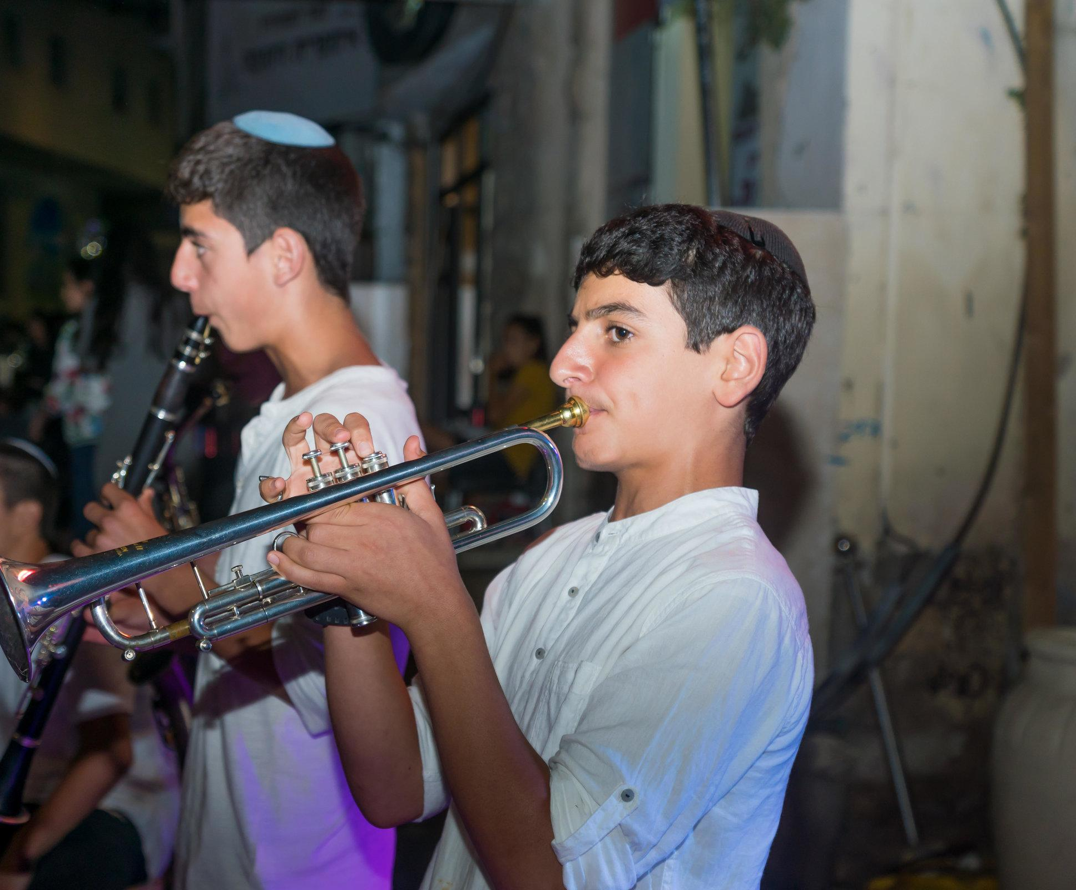
Kulttuurisia eroja
Vanhoja juutalaisia yhteisöjä on Lähi-idän ja Euroopan lisäksi muun muassa Intiassa ja Etiopiassa.
  sefardit = Välimeren alueen ja arabimaiden juutalaiset ja heidän jälkeläisensä
  aškenasit = Itä- ja Keski-Euroopan juutalaiset ja heidän jälkeläisensä

Slide 3
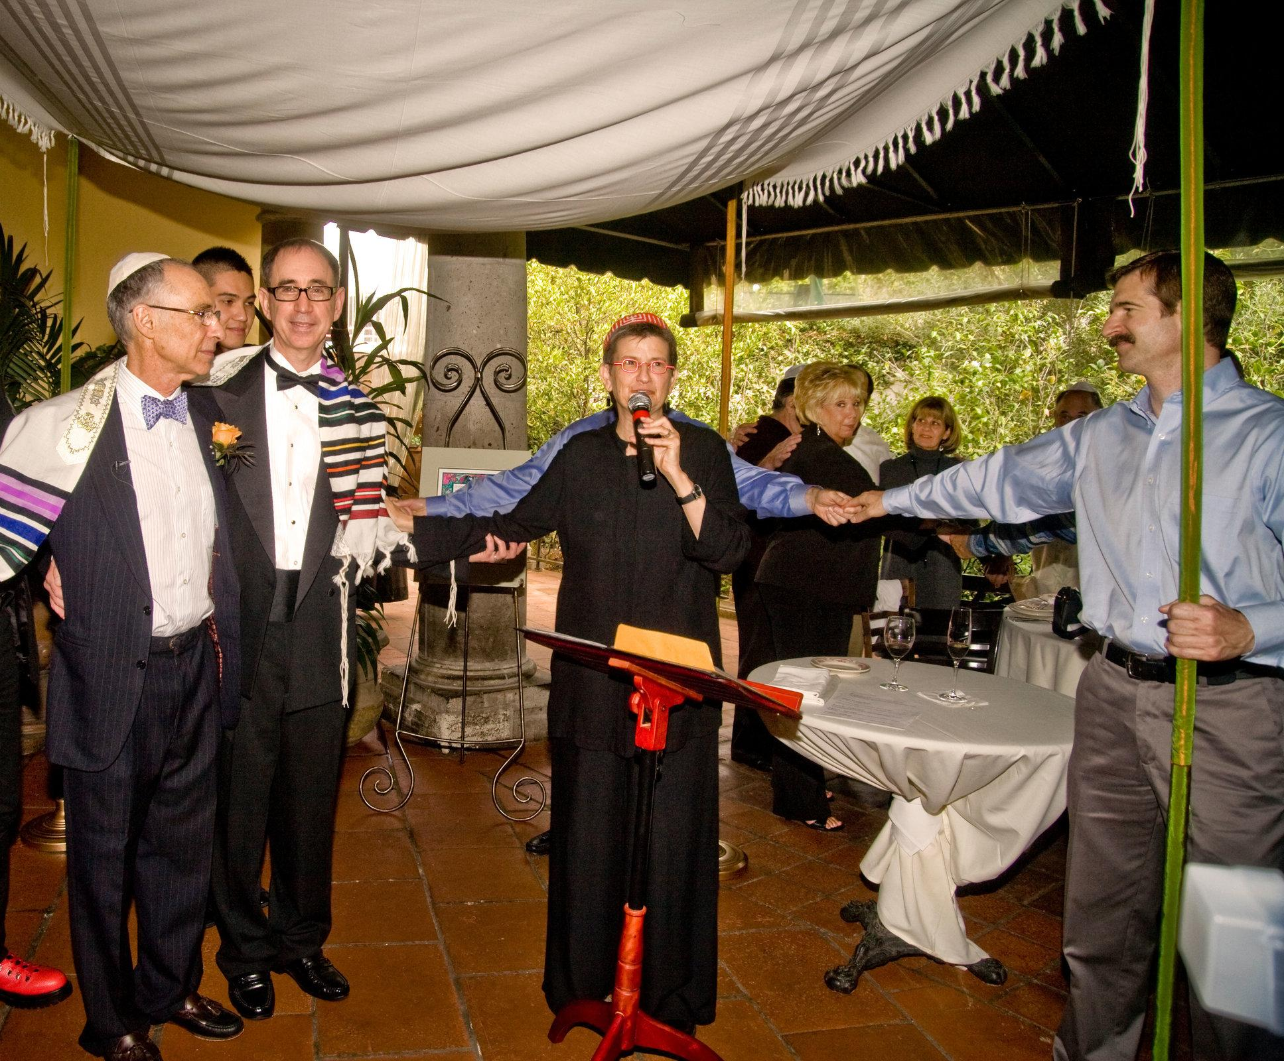
Opillisia suuntauksia
reformijuutalaisuus
  Tooraa tulee soveltaa aikaan sopivilla tavoilla.
  Tooran koostuu Jumalan opetuksista, ei ehdottomista laeista.

Slide 4
ortodoksijuutalaisuus
  Toora kirjaimellisesti Jumalan sanaa, jonka kaikkia määräyksiä on toteltava.
  perinteet tärkeitä
  ultraortodoksit = Tooran säädösten erityisen tarkka noudattaminen ja elämän pyhittäminen Jumalan palvelemiseksi.
Konservatiivijuutalaisuus
  syntyi Yhdysvalloissa reformijuutalaisuuden vastustuksesta
  Tooran ohjeet voidaan mukauttaa vallitsevaan kulttuuriin, mutta juutalaisuuden perusarvot on säilytettävä
  korostetaan rituaalien merkitystä.

Slide 5
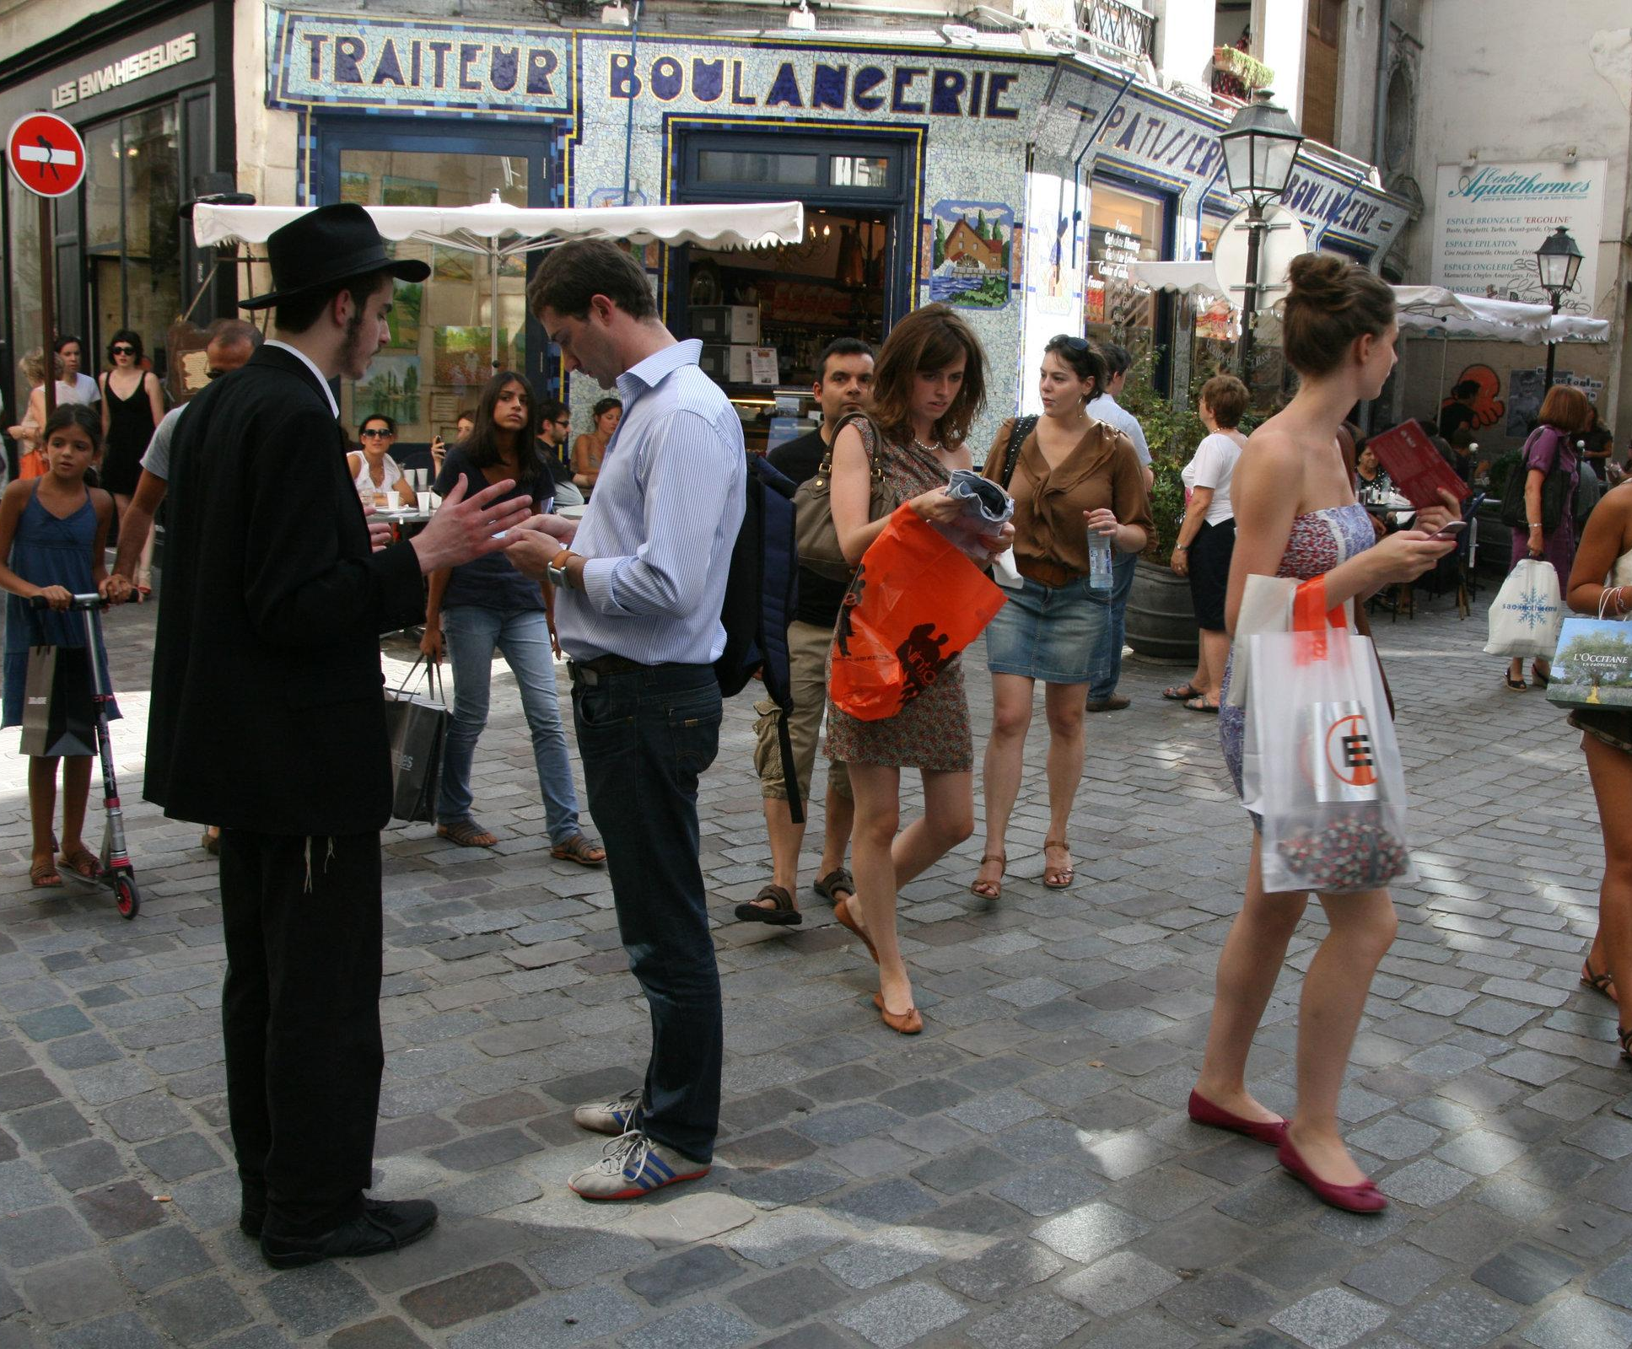
Maallistumiskehitys
maallistuminen = suurin osa ei noudata tarkasti esimerkiksi ruoka- ja sapattimääräyksiä
Vähemmistöasemassa eläminen asettaa haasteen juutalaisen identiteetin säilymiselle.

Slide 6
Suomen juutalaiset
historia ulottuu 1800-luvulle
kaksi seurakuntaa, Helsingissä ja Turussa
noin 1 500 jäsentä, joista osa asuu ulkomailla
synagogajumalanpalveluksissa ortodoksijuutalainen malli.

